Slide 1
Современные педагогические технологии обучения
Методист МКОУ «МИМЦ»
Худякова Т.М.

Slide 2
Педагогическая технология – это продуманная во всех деталях МОДЕЛЬ совместной педагогической деятельности по проектированию, организации и проведению учебного процесса с безусловным обеспечением комфортных условий для учащихся и учителя (В. М. Монахов).

Slide 3
Игровая технология
Технология игровой деятельности (игровая технология) - представляет собой определенную последовательность действий, операций специалиста (педагога, психолога, игротехника и т.д.) по отбору материала, разработке и подготовке игры, включению детей в игровую деятельность, осуществлению самой игры, подведению ее итогов и содержательных результатов.

Slide 4
Классификации педагогических игр:
1.По назначению: обучающие, контролирующие и воспитывающие игры. Также можно выделить развивающие и занимательные.
2.По массовости различают: коллективные и индивидуальные игры.
3.По реакции выделяют: подвижные и тихие игры.
4.По темпу выделяют: скоростные и качественные игры.

Slide 5
Технология «портфель достижений»
Цель такой работы– выращивание опыта детей по следующим направлениям:
работа со своими материалами, их систематизация;
планирование учебной деятельности, ее анализ и оценка;
форма презентации своих достижений.

Slide 6
СОДЕРЖАНИЕ ИНДИВИДУАЛЬНОЙ НАКОПИТЕЛЬНОЙ РАБОЧЕЙ ПАПКИ (портфель ученика)
1. Титульный лист (обложка).
2. Содержание:
II раздел «Портфолио документов» (официальные документы)
III раздел «Портфолио работ» (творческие работы, направления активности)
Раздел IV. Отзывов о достижениях ученика (анализ ученика своей деятельности).
I раздел «Мой портрет»

Slide 7
Технология коллективного взаимообучения
Парная работа используется в трех видах:
статическая пара, которая объединяет по желанию двух учеников, меняющихся ролями («учитель» - «ученик»); так могут заниматься два слабых ученика, два сильных, сильный и слабый при условии взаимного расположения;
динамическая пара, четверо учащихся готовят одно задание, но имеющее четыре части: после подготовки своей части задания и самоконтроля школьник обсуждает задание трижды (с каждым партнером), причем каждый раз ему необходимо менять логику изложения, акценты, темп и т.п., т.е. включать механизм адаптации к индивидуальным особенностям товарища;
вариационная пара, в которой каждый член группы получает свое задание, выполняет его, анализирует вместе с учителем, проводит взаимообучение по схеме с остальными тремя товарищами, в результате каждый усваивает четыре порции учебного содержания.

Slide 8
Технология проектов
Проект – оригинальная практико-ориентированная работа интегративного, межпредметного и творческого содержания. В ней учащийся (учитель) решает конкретные учебные, культурные, социальные задачи исследовательского и прикладного характера, наполняя работу открывающимся ему новым образовательным (для учителя – педагогическим) содержанием и практическим смыслом.
.

Slide 9
Проект – это 6 «П»
Поиск
информации
Планирование
Продукт
ПРОЕКТ
Проблема
Презентация
Портфолио

Slide 10
«Погружение в проект»
1. Ознакомление с теоретическим материалом.
2. Решение разнообразных задач.
3. Предлагается выполнить проект на тему «Координатная плоскость»

Slide 11
Метод проектов на уроке математики
Координатная плоскость
у
А
В
х

Slide 12
Организационный момент
Ученики делятся на 3 группы:
1 группа: Разработка задач на тему
«Математический сад».
2 группа: Подготовка сообщения
«Координаты в различных профессиях».
3 группа: Путешествие в будущее
«Встреча с координатами».

Slide 13
Сроки выполнения
На выполнение проекта даётся 3- 5 дней.
Критерии оценки проекта:
Полнота раскрытия темы.
Оригинальность решения проблемы.
Качество выполнения труда.
Убедительность презентации.

Slide 14
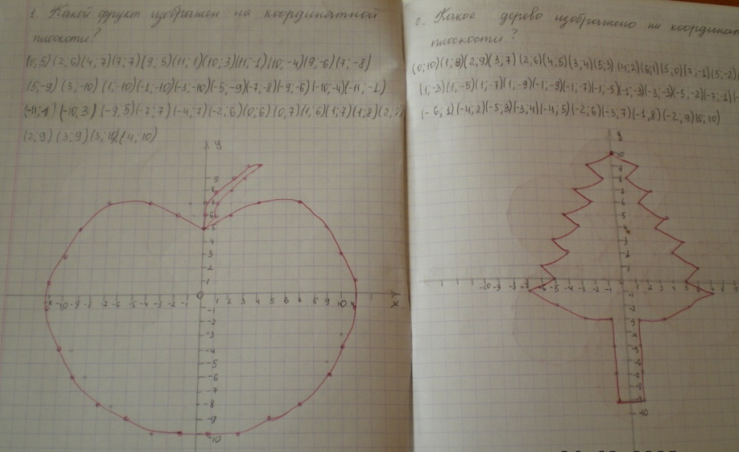
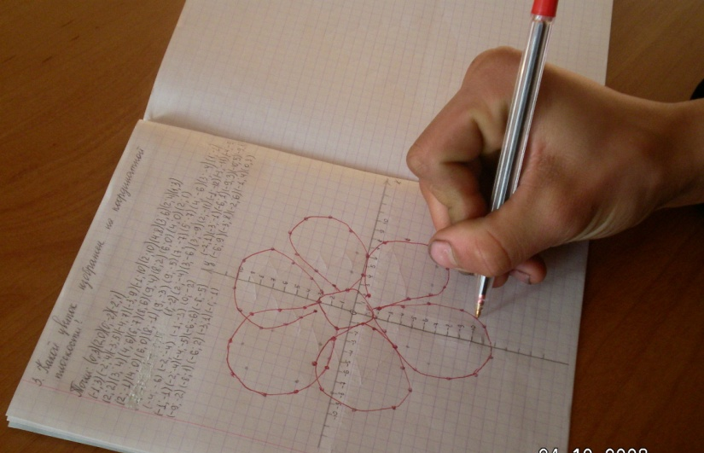
Презентация работ
1 группа разработала комплект задач на построение по заданным координатам различных растений, фруктов и овощей.

Slide 15
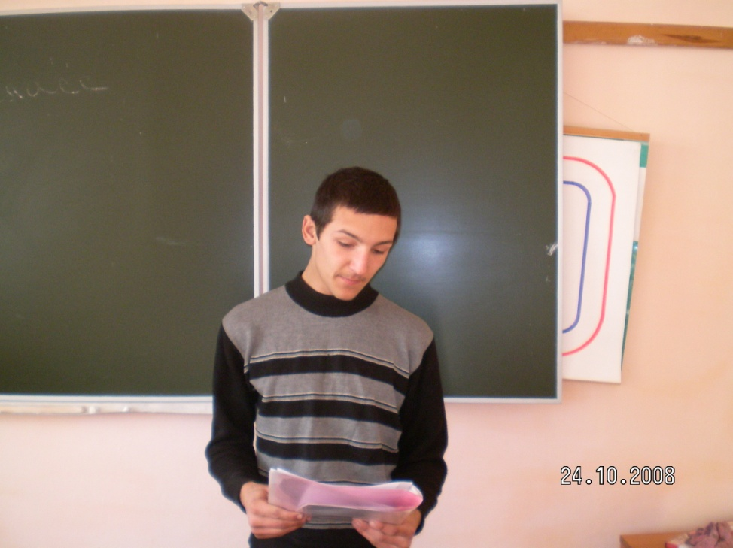
Презентация работ
2 группа используя сеть Интернет, беседы с родителями, составила небольшой доклад и представила его перед классом.

Slide 16
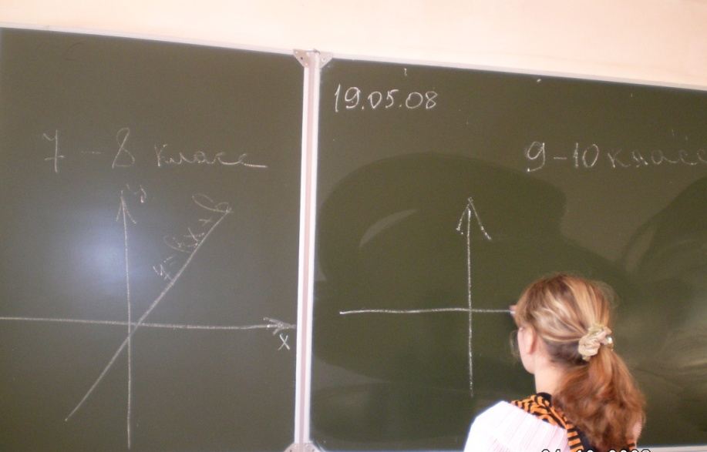
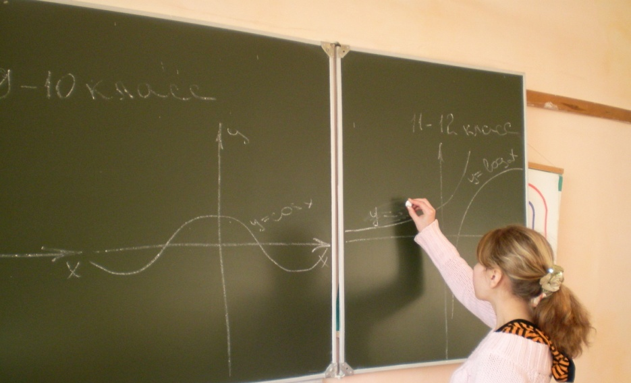
Презентация работ
3 группа подготовила чертежи и названия графиков, которые будут изучать в старших классах. Убедила учащихся класса в актуальности и важности этой темы.

Slide 17
Технология построения интеллект-карт
Интеллект-карты — это инструмент, позволяющий эффективно структурировать и обрабатывать информацию, мыслить, используя весь свой творческий и интеллектуальный потенциал.

Slide 18
Составление интеллект-карты по роману «Преступление и наказание»
1.Выбираем тему, идею, предмет, объект, образ, то есть то, о чём будет интеллект- карта, например:
«Преступление и наказание»

Slide 19
2. Рисуем или пишем объёмный, цветной образ темы в середине листа бумаги

Slide 20
3.Ассоциируем
Петербург, университет, учёба, квартира, коморка, плата, деньги, страх, хозяйка, мысль, убийство, улица, бред, болезнь,
теория, следствие, ожидание, сестра, мама,
встреча, ссора, Рогозин, Лужин, Соня Мармеладова, старуха-процентщица,судья, Родион Раскольников,Свидригайлов,смерть
покаяние, любовь, ссылка, одиночество,
Евангелие, прозрение, мечта, наказание.

Slide 21
4. Наводим порядок в словах-ассоциациях- группируем по смыслу
Родион Раскольников, Петербург, учёба, университет, бедность, деньги, хозяйка,
страх, теория, убийство, мысли, следствие,
сестра, мама, Рогозин, Лужин, Соня, улица, Свидригайлов, смерть, похороны, разговор,
покаяние, признание, суд, любовь, слёзы, ссылка, Евангелие, прозрение, наказание

Slide 22
6.К нарисованному образу предмета добавляем ветви – основу структуры. Количество ветвей равно количеству ключевых фраз и ключевых слов.

Slide 23
7.Заполняем структуру словами-ассоциациями, размещая их на ответвлениях соответствующих ключевых веток

Slide 24
8.Оживляем карту рисунками, символами, смайликами, графикой, всем,что со словами ассоциируется

Slide 25
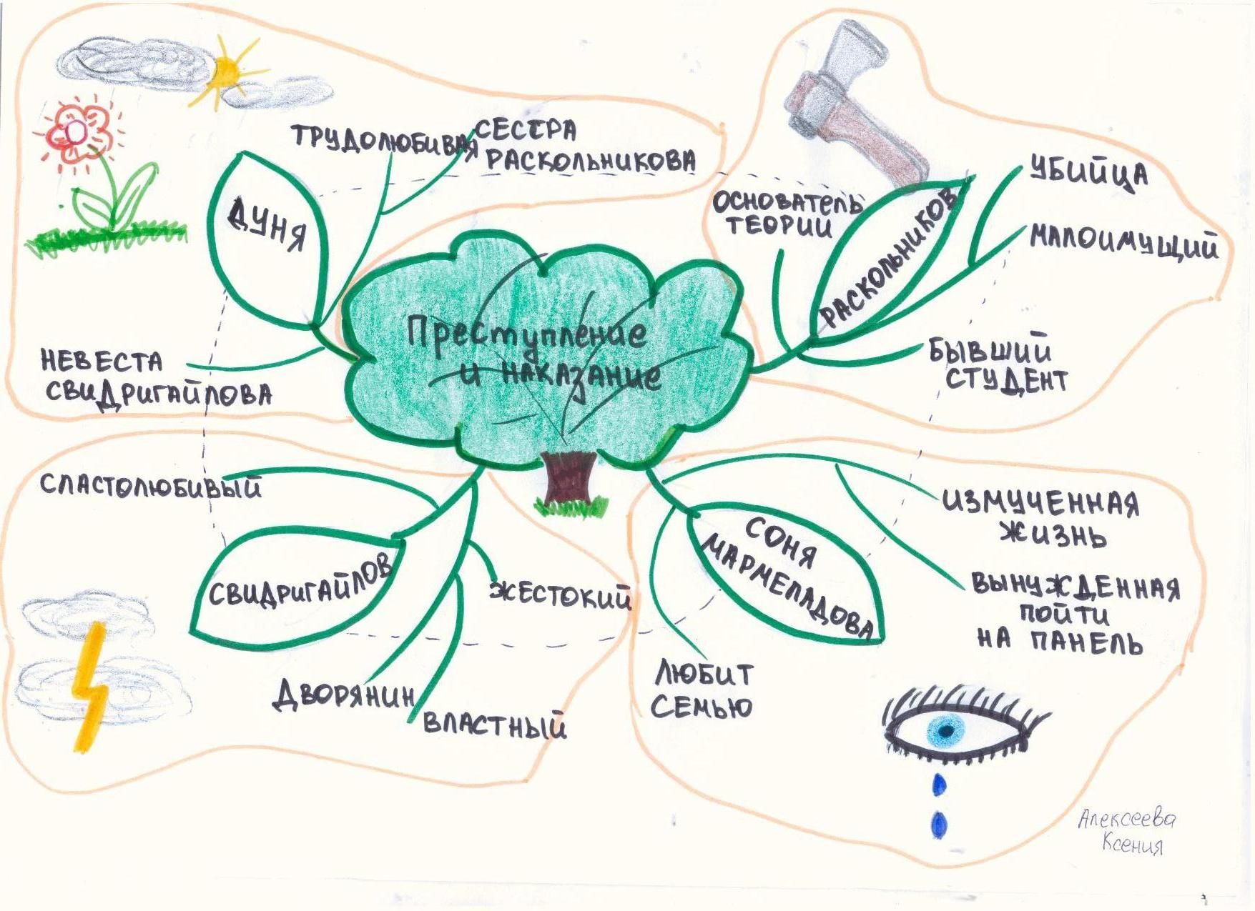
10.Устанавливаем объективные связи между блоками или их элементами

Slide 26
ИКТ технология
Виды ИКТ, используемые в процессе обучения
презентации к урокам;
логические игры;
интерактивные тесты;
электронные энциклопедии;
физминутки;
видеофильмы и видеоролики.

Slide 27
Этапы подготовки урока с использованием ИКТ:
Концептуальный;
Технологический;
Операциональный;
Педагогическая реализация.

Slide 28
Технологии развития критического мышления
Синквейн является быстрым, эффективным инструментом для анализа, синтеза и обобщения понятия и информации. Он учит осмысленно использовать понятия и определять свое отношение к рассматриваемой проблеме, используя, всего пять строк.

Slide 29
Пример написания синквейна
Схема: Пример синквейна:
Существительное. Весна.
Прилагательное, прилагательное. Свежая, солнечная.
Глагол, глагол, глагол. Пробуждает, веселит, радует.
Предложение - отношение к теме. Я очень люблю весну.
Синоним к первой строке. Обновление.

